Slide 1

Capability Maturity Model Integration
wafa BOUAYNAYA
1ere année Master EDEN
mars 2013
http://open-dev-security.blogspot.com/
http://www.linkedin.com/pub/wafa-bouaynaya/19/341/b89
@wafa_ay

Slide 2
Plan de la présentation
1- Introduction au modèle
2- Utilisation du CMMI par les entreprises
3- Comparaison avec ISO 9001
4- Avantages et désavantages
5- Conclusion
Introduction
Utilisation
Comparaison
Critique
Conclusion

Slide 3
Qu’est-ce que CMMI ?
Capability Maturity Model Integration (Modèle intégré du niveau de maturité),
Un modèle de référence et un ensemble de bonnes pratiques
Les bonnes pratiques = 24 processus / 4 types : 5 niveaux de maturité
Un cadre pour organiser et prioriser ses activités organisationnelles
Extension de la spécification CMM afin de palier ses lacunes
4 types :
Gestion des processus
Gestion de projet
Réingénierie
Support (mesure)
5 niveaux :
1. Initial
2. Reproductible
3. Défini
4. Géré - Contrôlé
5. Optimisé
Introduction
Utilisation
Comparaison
Critique
Conclusion

Slide 4
Historique
Développé par le Software Engineering Institute (SEI) de l’université de Carnegie Mellon à la demande du Département de la Défense américaine (DOD).
Évaluer la qualité des fournisseurs de logiciels
Évaluer et améliorer le développement interne de produits
SW-CMM 1.0
SA-CMM
CMMI 1.0
1987 1991 1993 1995 1997 1999 2000 2007
CMM
SW-CMM 1.2
CMMI
CMMI 1.2
Introduction
Utilisation
Comparaison
Critique
Conclusion

Slide 5
Modèle divisé en deux représentations
Représentation continue
Les processus ne possèdent pas tous le même niveau
Mise sur la flexibilité
Inclus le niveau 0 – Incomplet (processus partiellement exécutés)
Réfère à des niveaux de capacité
Représentation étagée (utilisée à 80 %)
Basée sur une présentation prédéfinie, ordre chronologique à respecter
Mise sur le Benchmarking
Limité à 5 niveaux
Introduction
Utilisation
Comparaison
Critique
Conclusion

Slide 6
Niveaux de maturité (approche étagée)
Qualité & Productivité
Optimisation
Amélioration
Continue
Analyse causale basée sur les statistiques
Analyse des besoins du marché
Priorité à l’innovation
Analyse causale
Innovation organisationnelle
Contrôlé
Gestion quantitative
Performances des processus sont prévisibles
Projets reposent sur des objectifs quantitatifs
Détection et élimination des causes de variations
Gestion de processus quantitative
Défini Standardisation
des processus
L’ensemble de l’organisation et cohérente bénéficie de la même discipline.
Chaque projet contribue au capital collectif
Alignement des objectifs d’affaires.
Formation continue
Orientée processus
Gestion du risque
Intégration des fournisseur
Risque s & Pertes
Reproductible Gestion de chaque projet
Bonnes pratiques pour chaque projet
Plan, étapes-clés, coûts et fonctionnalités
Importance du chef de projet / Documentation
Planification du projet
Contrôle, mesure et analyse
Assurance qualité
Implication des fournisseurs
Initial
Efforts héroïques
Les résultats sont non prévisibles
Dépends des ressources humaines
Mode réactif face aux incidences
Design
Développement
Intégration
Test
Introduction
Utilisation
Comparaison
Critique
Cas pratique

Slide 7
Quelles entreprises utilisent CMMI ?
Telnet
Intel
NASA
Nokia
General Motors
IBM
Armée Américaine
Motorola
BMW
Introduction
Utilisation
Comparaison
Critique
Cas pratique

Slide 8
Quelles entreprises utilisent CMMI ?
Niveaux de maturité des entreprises (2006)
Introduction
Utilisation
Comparaison
Critique
Conclusion

Slide 9
Comparaison entre ISO 9001 et CMMI
Survol de Iso 9001 :
Norme relative aux système de gestion de la qualité (exigences organisationnelles)
Produit conforme aux exigences du client et processus d’amélioration continue
Exigences de mesures et d’enregistrements de la performance à tous les niveaux
 | Iso 9001 | CMMI
Applications | L’ensemble des activités d’une organisation | Pratiques de développement et de maintenance
Documentation officielle | 23 pages (146 pages pour ISO 900*) | 729 pages Modèles et exemples
Évaluation | Auditeur externe | Membres internes et externes (SEI)
Résultats d’évaluation | Certificat | Recommandations Niveau de maturité
Couverture | Niveau 3 de maturité | Traite plusieurs sujets Ex: Gestion des risques
Introduction
Utilisation
Comparaison
Critique
Conclusion

Slide 10
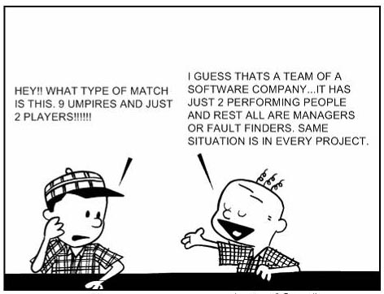
Avantages / Désavantages
Standardiser et rationnaliser les méthodes
Optimisation des processus (réduction des coûts et des délais)
Amélioration de la gestion des risques
Satisfaction du client
Satisfaction des employés
Une porte d’entrée l’obtention de certains contrats
( compatible avec les normes ISO)
Un investissement profitable
Implique évidemment
Définir préalablement les indicateurs
D’effectuer diverses mesures ponctuellement (quantifié nos améliorations)
Introduction
Utilisation
Comparaison
Critique
Conclusion

Slide 11
Avantages / Désavantages
Amélioration de la performance de 30 organisations selon les six mesures de la méthode
Mesures de performance | Amélioration médiane
Coûts | 34%
Échéancier | 50%
Productivité | 61%
Qualité | 48%
Satisfaction de la clientèle | 14%
Retour sur investissement | 4 :1
Niveaux 3 à 5 , entreprises chinoises et américaines
Introduction
Utilisation
Comparaison
Critique
Conclusion

Slide 12
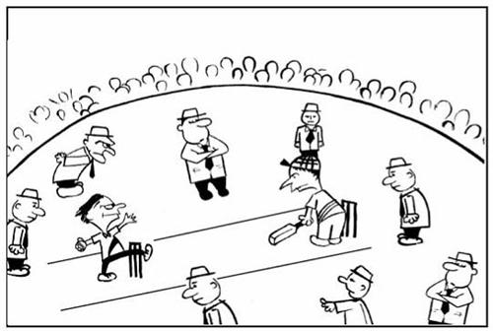
Avantages / Désavantages
Bénéfices à long termes (contexte de crise actuel)
Requiert une solide expérience pratique
Culture organisationnelle et résistance au changement
(implication des employés, rigueur, partage et communication)
Sélectionner le degré de maturité optimale pour l’organisation
Documentation abondante
« dans cette époque qui croit qu'il y a un raccourci à tout, la principale leçon à retenir est que la manière la plus difficile est, à la longue, la plus facile. » - Henry Miller, Comprendre CMMI
Introduction
Utilisation
Comparaison
Critique
Conclusion

Slide 13
Conclusion
Choisir une représentation pour son entreprise (continue/ étagée)
Les 2 représentations abordent le problème de l’amélioration des processus au sein de l’organisation sous 2 angles différents.
Continue: une grande liberté dans le choix des secteurs-clés à ameliorer
Étagée: moins de liberté mais fournit un guide appréciable pour la conduite de l’amélioration
Il est possible de passer sans difficulté de la représentation continue à la représentation étagée.
Introduction
Utilisation
Comparaison
Critique
Conclusion

Slide 14
Bibliographie
Cours qualité 1ere année master Ingénierie des Systèmes d’Information à ESTI – Dr. Adel Loudhabachi
CMMI® Website :
http://www.sei.cmu.edu/cmmi/
Présentation du CMMI
http://www.fimarkets.com/pages/cmmi.htm

